Slide 1


ỦY BAN NHÂN QUẬN LONG BIÊN
TRƯỜNG MẦM NON TUỔI HOA
******
LĨNH VỰC:PHÁT TRIỂN NHẬN THỨC
ĐỀ TÀI: KPXH: TRÒ CHUYỆN VỀ CHÚ BỘ ĐỘI
Lứa tuổi: MGB C3
Giáo viên: Trần Thị Thu Hương
Năm học 2024 - 2025

Slide 2
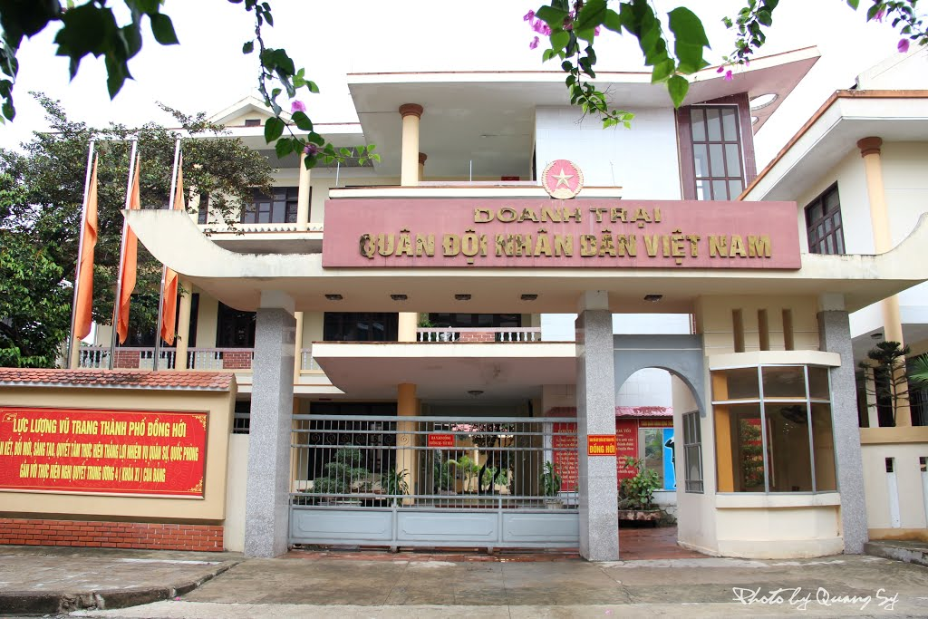
Doanh trại quân đội

Slide 3
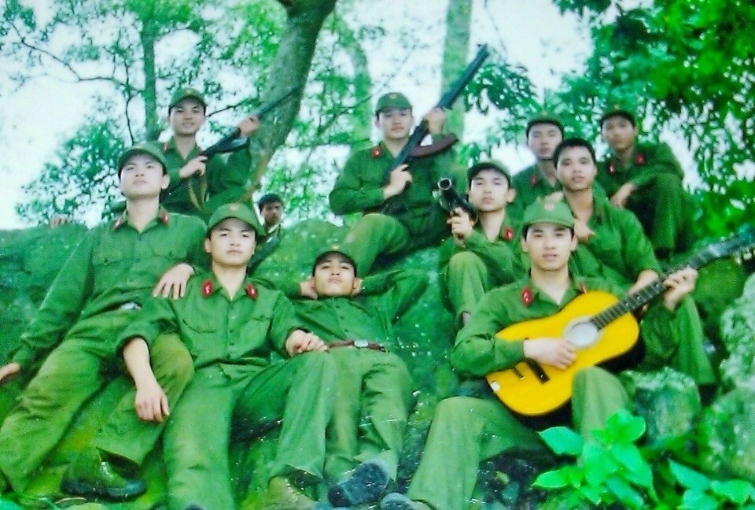
Chú Bộ Đội

Slide 4

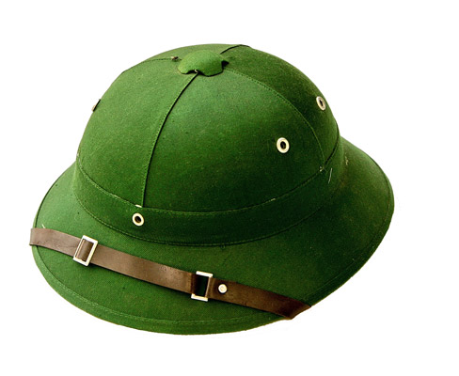
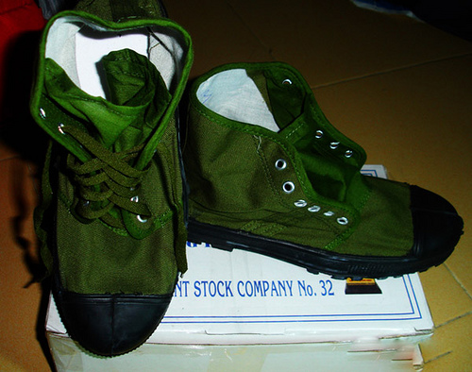
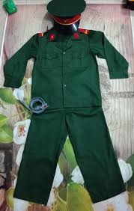
TRANG PHỤC CHÚ BỘ ĐỘI

Slide 5


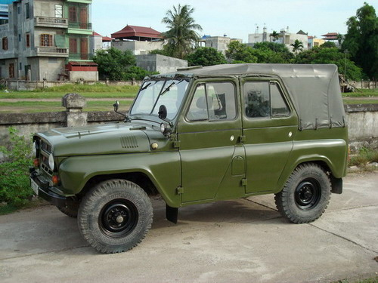
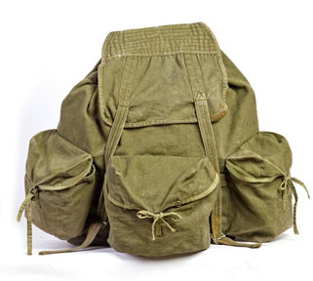
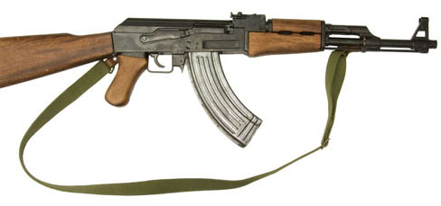
Phương tiện làm việc của chú bộ đội
Ba lô
Súng
Xe quân đội

Slide 6

Công việc của chú bộ đội

Slide 7

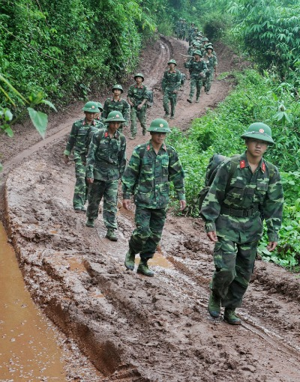
Chú bộ đội hành quân

Slide 8
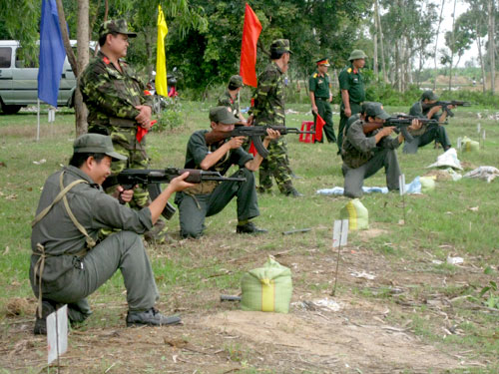
Chú bộ đội tập bắn súng

Slide 9
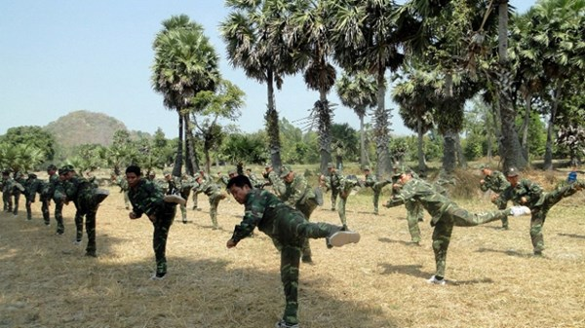
Các chú bộ đội tập võ

Slide 10
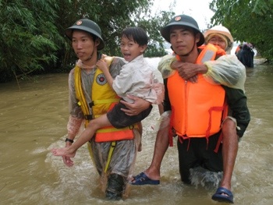
Giúp dân cứu lũ

Slide 11
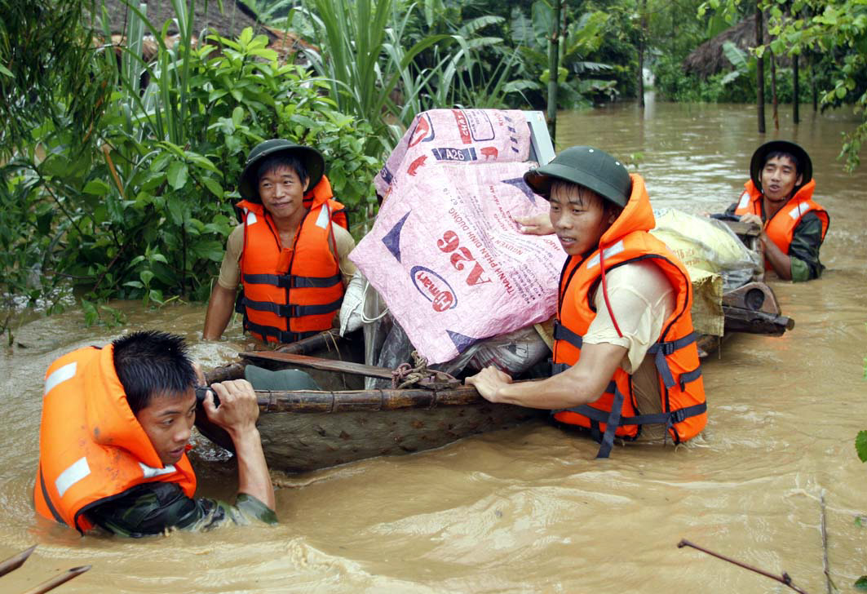

Slide 12

Mở rộng

Slide 13
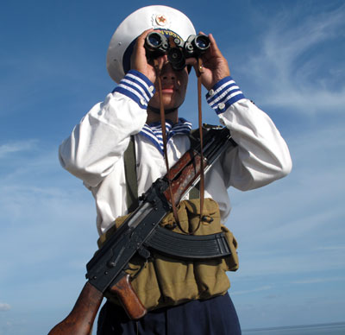
Bộ đội hải quân

Slide 14
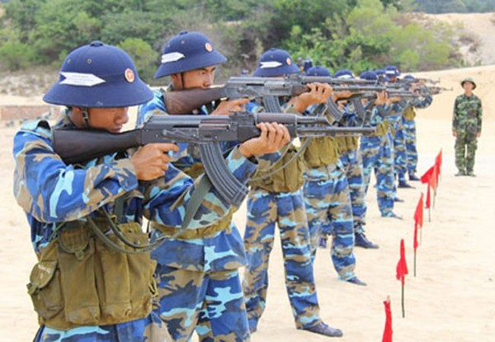
Bộ đội hải quân đánh bộ

Slide 15
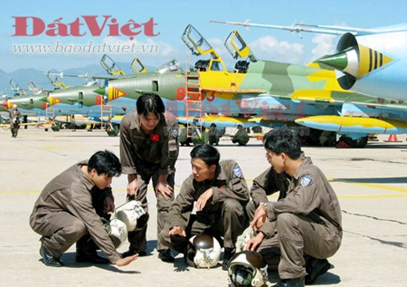
Bộ đội không quân

Slide 16
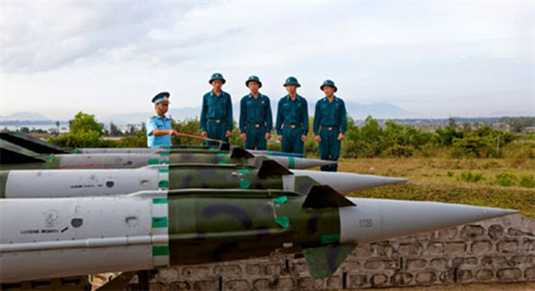
Bộ đội tên lửa

Slide 17
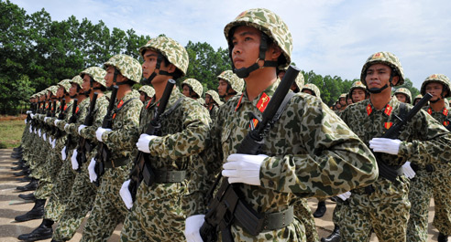
Bộ đội đặc công

Slide 18

TRÒ CHƠI

Slide 19
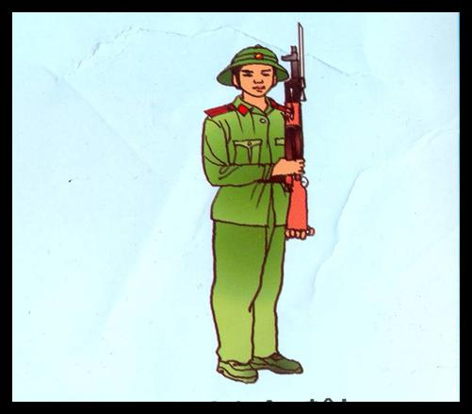

1
2

Slide 20
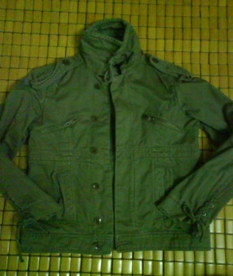
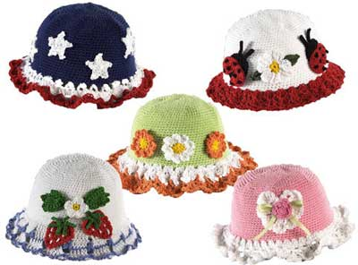



TRANG PHỤC CHÚ ĐÂU ?

Slide 21


